Slide 1
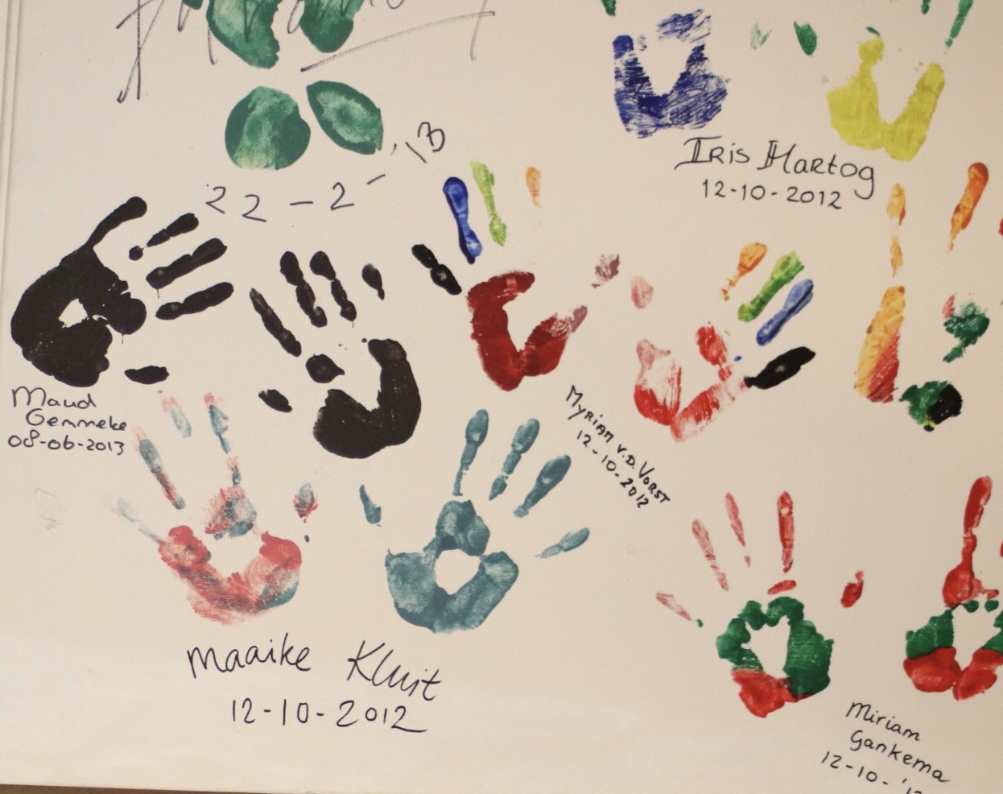
Hoe kunnen we de handafdruk traditie toekomst bestendig maken?
Thomas te Poele, Madyan Mizar Ahmad, Rohan Ramadhin en Finn Pahladsingh
Leerlingen 4Havo Technasium

Slide 2
De vragen
Wat is uw rol binnen de Universiteit?
Wat vindt u van de handafdruk traditie?
Op welke plek zou u de handafdrukken willen hebben?
Hoe zou u de handafdrukken terug willen zien?

Slide 4
Wat vindt u van de handafdruk traditie?
Er werd heel positief geantwoord op deze vraag. Veel mensen hechten aan de traditie en vinden het erg belangrijk dat het tot stand blijft.
In totaal waren er 6 mensen die het een kinderachtige traditie vonden.
Maar de 127 andere zijn het daar niet mee eens en sommige vinden het deze traditie juist passen bij de Humanistiek.
Er was zelfs iemand die zei: “Geweldig, een van de redenen waarom ik naar deze universiteit ben gegaan.”

Slide 5
Op welke plek zou u de handafdrukken willen hebben?
Over het algemeen willen de mensen op de UVH de handafdrukken op een centraal punt terug zien.
Een enkeling heeft liever dat de doeken worden opgeslagen in de kelder zodat je het wel kan laten vinden maar dat je niet elke keer dat je rondloopt het ziet.

Slide 6
Hoe zou u de handafdrukken terug willen zien?
Digitaliseren werd door veel mensen als oplossing aangegeven.
Er zijn studenten die het wel belangrijk vinden om hun handafdruk op canvas te zetten. En willen dat het in ieder geval bewaart wordt in bijv. de kelder.

Slide 7
Oplossing
De oplossing waarbij we meeste mensen tevreden kunnen stellen is om de huidige handafdrukken op canvas te digitaliseren. Het kan dan worden getoond op een groot digibord op een centrale plek waar alle handafdrukken voorbij komen.
Een mogelijk idee is om de doeken van de meest recente jaren er wel fysiek omheen hangen zodat je het alsnog aan kennissen kan laten zien als je recent afgestudeerd bent.

